Slide 1
Картиране и оценка на екосистемните услуги във влажните зони на България
(WEMA)
http://www.iber.bas.bg/sites/default/files/projects/WEMA
Типология и картиране на екосистеми от тип „вътрешни влажни зони“
в рамката на проект WEMA
Институт по биоразнообразие и екосистемни изследвания – БАН
Валери Георгиев
Експерт растително разнообразие и ГИС
E-mail: Valeri.Georgiev@iber.bas.bg
ПРОГРАМА BG03 БИОЛОГИЧНО РАЗНООБРАЗИЕ И ЕКОСИСТЕМИ
на Финансовия механизъм на
Европейското икономическо пространство 2009-2014
Договор № Д-33-86/27.08.2015 г.
Програмен оператор: МОСВ http://www.BG03.moew.government.bg
Семинар София, 12 април 2017

Slide 2
Картиране и оценка на екосистемните услуги във влажните зони на България
(WEMA)
http://www.iber.bas.bg/sites/default/files/projects/WEMA
Методика на работа по проект WEMA
Работата по настоящия проект се основава на Национална методика за оценяване и картиране на екосистемните услуги. Методиката е продукт на отделен проект Methodological Support for Ecosystem Services Mapping and Biophysical Valuation (MetEcoSMap) и е достъпна на български и на английски език.
Резултатите от проект WEMA ще бъдат интегрирани в Информационната система към Националната система за мониторинг на биологичното разнообразие.
Семинар София, 12 април 2017

Slide 3
Картиране и оценка на екосистемните услуги във влажните зони на България
(WEMA)
http://www.iber.bas.bg/sites/default/files/projects/WEMA
Типове екосистеми според MAES
Level / Ниво 1 (Major ecosystem category) |  | Level / Ниво 2 (Sub-classes) |  | Methodo-logy part
Terrestrial | Сухоземни | Urban | Урбанизирани | B1
 |  | Cropland | Земеделски | B2
 |  | Grassland | Тревни | B3
 |  | Woodland and forest | Горски и горско храстови | B4
 |  | Heathlands and shrubs | Храсталачни и ерикоидни | B5
 |  | Sparsely vegetated land | Площи с рядка или без растителност | B6
 |  | Wetlands | Вътрешни влажни зони | B7
Rivers and lakes | Сладководни | Rivers and lakes | Реки и езера | B8
Marine | Морски | Marine | Морски | B9
Семинар София, 12 април 2017

Slide 4
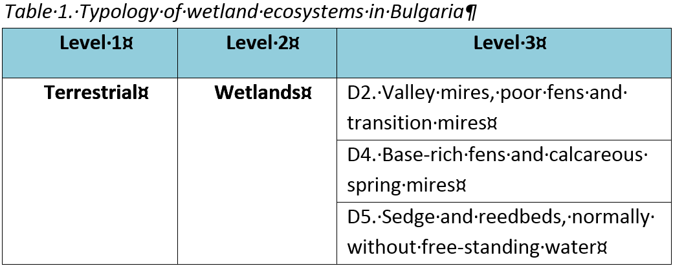
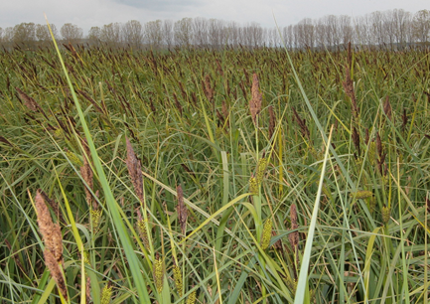
Картиране и оценка на екосистемните услуги във влажните зони на България
(WEMA)
http://www.iber.bas.bg/sites/default/files/projects/WEMA
Подтипове вътрешни влажни зони
Екосистемите от тип вътрешни влажни зони са блата, торфища и мочурища, които съгласно MAES и EUNIS класификацията на ниво 3 включват:
Преходни блата и подвижни торфища (EUNIS код D2);
Алкални блата и мочурища (EUNIS код D4);
Съобщества от тръстика, папури и острицови треви, които не са свързани с открити водни площи (EUNIS код D5). Изключват се крайбрежните съобщества – код C3.2 по EUNIS.
Семинар София, 12 април 2017

Slide 5
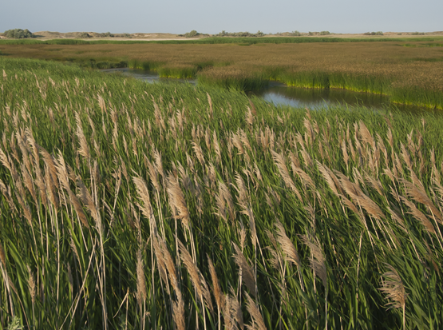
Картиране и оценка на екосистемните услуги във влажните зони на България
(WEMA)
http://www.iber.bas.bg/sites/default/files/projects/WEMA
Влажните зони, обект на проект WEMA
Обект на настоящия проект са екосистеми от тип вътрешни влажни зони, които отговарят на следните условия:
да са с естествена растителност;
да са с ниво на водата на нивото на почвата или над нея поне около половината от годината;
да са с доминиране на тревна или образуваща торф растителност или да са с доминиране на кисели треви (Cyperaceae), дзуки (Juncaceae), папури (Typhaceae) и/или тръстика (Phragmites australis);
да не са асоциирани с открити води;
да са извън мрежата Натура 2000.
Семинар София, 12 април 2017

Slide 6
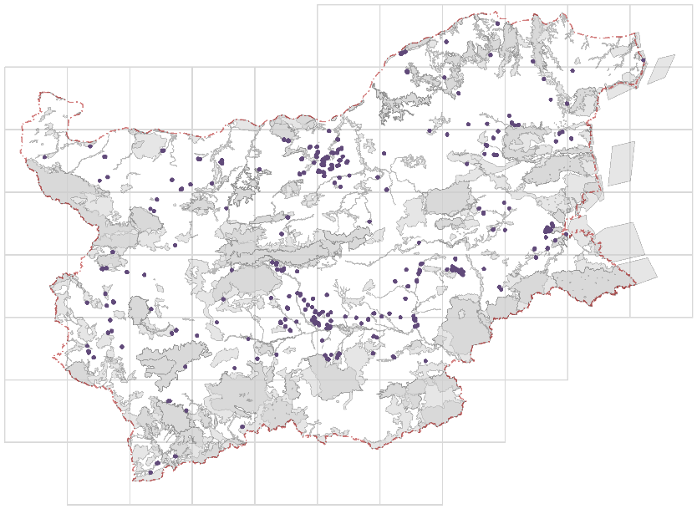
Картиране и оценка на екосистемните услуги във влажните зони на България
(WEMA)
http://www.iber.bas.bg/sites/default/files/projects/WEMA
Какво е картиране на екосистемите
Комплексна дейност по набиране на пространствена информация за екосистемите и предоставяните от тях услуги, организирането й в бази данни и генерирането на карти за районите на тяхното осигуряване и нуждата от тях.
Семинар София, 12 април 2017

Slide 7
Картиране и оценка на екосистемните услуги във влажните зони на България
(WEMA)
http://www.iber.bas.bg/sites/default/files/projects/WEMA
Източници на данни за картиране
Като източници на данни съгласно методиката за картиране по настоящия проект, освен полевите изследвания, са ползвани данни от наблюдения, отразени в научни статии, отчети, планове, както на европейско, така и на национално ниво.
Идентифицираните и ползвани източници на данни са:
Кадастър на възстановената собственост;
База данни на физическите блокове;
Ортофотоизображения от самолетни заснемания на земната повърхност;
Карта на почвите в България;
Информация за сметищата в България;
High Resolution Layers от проект GIO land на European Environment Agency (EEA);
Данни за пожарите в България;
Данни (карта) за изворите в България;
Карта (данни) за инвазивните видове растения в България;
Карта (данни) за видовете от новото издание на Червена книга на Р България;
Данни от проект „Интегрирано управление на водите“ (JICA);
Граници на зоните от екологичната мрежа „Натура 2000“.
Семинар София, 12 април 2017

Slide 8
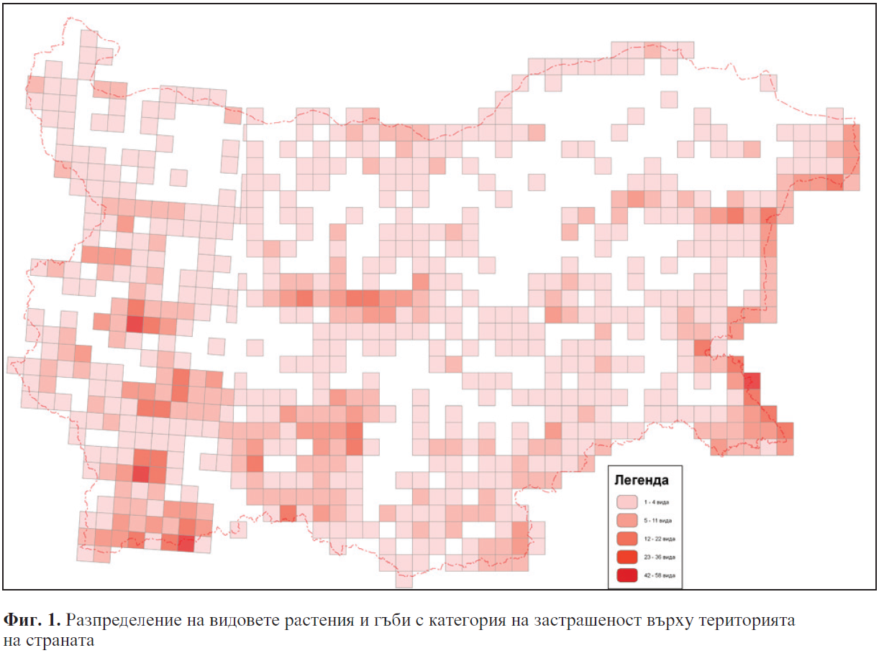
Картиране и оценка на екосистемните услуги във влажните зони на България
(WEMA)
http://www.iber.bas.bg/sites/default/files/projects/WEMA
Източници на данни за картиране
Цифрови данни за разпространението на видовете от Червена книга на
Р България
Семинар София, 12 април 2017

Slide 9
Картиране и оценка на екосистемните услуги във влажните зони на България
(WEMA)
http://www.iber.bas.bg/sites/default/files/projects/WEMA
Картиране на екосистемите от тип вътрешни влажни зони
Първа стъпка от картирането е анализът на наличните данни за картиране на екосистемите в България с тяхната достъпност и пригодност за целите на проекта. Беше възприето да се ползват следните източници за получаване на стартов слой с полигони:
Геопространствена база данни с екосистемите в България, изготвена от проект „Национална приоритетна рамка за действие за Натура 2000“;
Граници на зоните от мрежата Натура 2000 в България във формат на шейп файлове (SCI_pSCI_Bulgaria_06_2015.shp и SPA_Bulgaria_05_2014.shp), свалени на 10.09.2015 г. от сайта на МОСВ (http://natura2000.moew.government.bg/Home/Documents);
Слоеве с висока резолюция (high resolution layers, HRL) за България, които са резултат от работата по проект GIO land на European Environment Agency (EEA);
Растерни ортофотоснимки на територията на България от 2011 г.;
Топографски карти на територията на България.
Семинар София, 12 април 2017

Slide 10
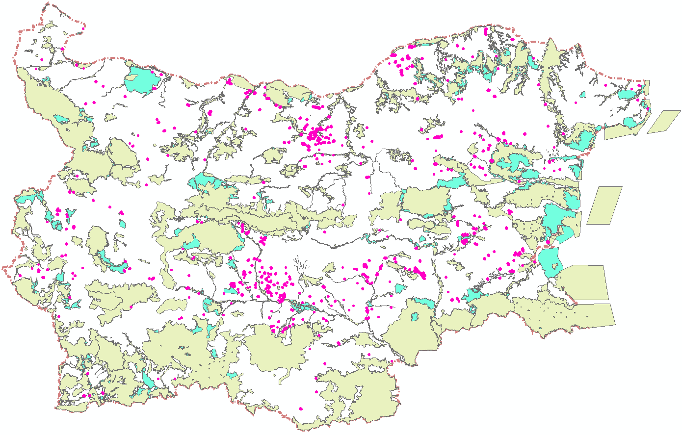
Картиране и оценка на екосистемните услуги във влажните зони на България
(WEMA)
http://www.iber.bas.bg/sites/default/files/projects/WEMA
Екосистеми от тип вътрешни влажни зони и мрежата Натура 2000
WEMA полигони
SPA зони Натура 2000
SCI и pSCI зони Натура 2000
Семинар София, 12 април 2017

Slide 11
Картиране и оценка на екосистемните услуги във влажните зони на България
(WEMA)
http://www.iber.bas.bg/sites/default/files/projects/WEMA
Картиране на екосистемите от тип вътрешни влажни зони
Следващи стъпки от процеса на картиране бяха:
Подбор на статистически достоверна извадка от обекти за валидиране на терен;
Корекция на геометрия и атрибути на обекти и добавяне на нови в резултат от теренната работа.
Основни методи на картиране:
Визуална инспекция и интерпретация на изображения и векторни слоеве с атрибути в GIS среда в камерални условия;
Векторизация на обекти от изображения;
Полева работа с GPS приемници и таблети за картиране.
Семинар София, 12 април 2017

Slide 12
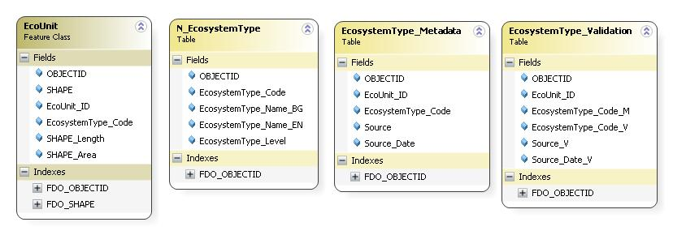
Картиране и оценка на екосистемните услуги във влажните зони на България
(WEMA)
http://www.iber.bas.bg/sites/default/files/projects/WEMA
Структура на базата данни за съхранение на информацията от картирането
Беше създадена геопространствена база данни за екосистемите, за състоянието им и за предоставяните екосистемни услуги. Схемата на базата данни е дадена в разработената Национална методика и се ползва от всички проекти за картиране на екосистемните услуги. Структурата на няколко таблици изглежда така:
Семинар София, 12 април 2017

Slide 13
Картиране и оценка на екосистемните услуги във влажните зони на България
(WEMA)
http://www.iber.bas.bg/sites/default/files/projects/WEMA
Бази данни за съхранение на информацията от картирането
Бяха конструирани в MS Access 2 бази данни:
за оценка на състоянието на екосистемите (БД-с);
за оценка на екосистемните услуги, предоставяни от екосистемите (БД-у).
Тези бази данни са разработени с цел по-лесно и с по-малко грешки въвеждане и обработване на данните, тъй като структурата на геопространствената база данни е сложна и директното въвеждане на данни в нея чрез ГИС е неудобно.
Във финалния вариант информацията е обединена в една геопространствена база данни с таблици с атрибути, както е предвидено в методиката по проекта
Семинар София, 12 април 2017

Slide 14
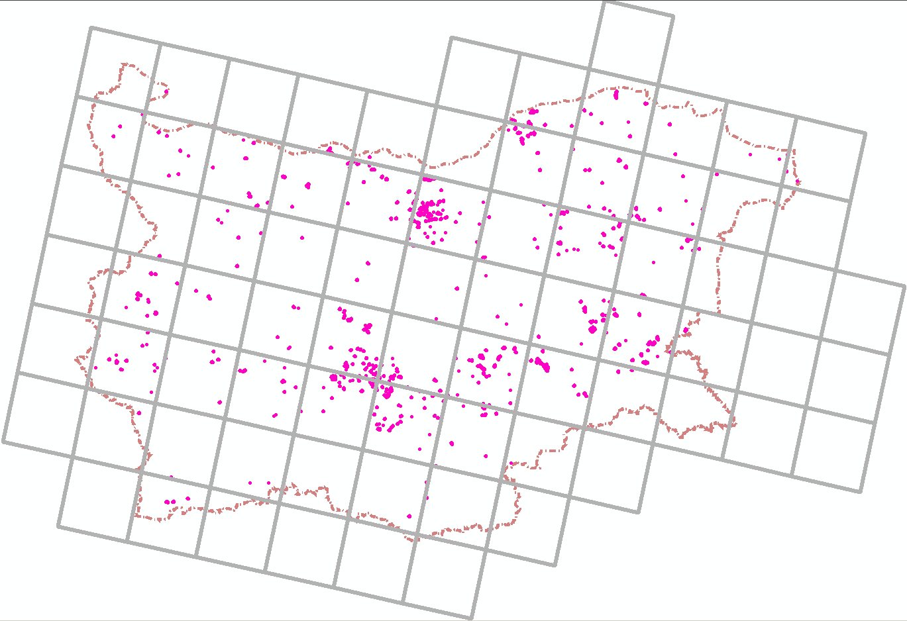
Картиране и оценка на екосистемните услуги във влажните зони на България
(WEMA)
http://www.iber.bas.bg/sites/default/files/projects/WEMA
Цифрови карти на типовете екосистеми
За всяка екосистема от ниво 2 ще бъдат изготвени цифрови карти в мащаб 1:125 000. Всяка карта ще съдържа една клетка от 50-километровия EEA грид за България.
Подобни карти ще бъдат изготвени също за състоянието и за предоставяните услуги от екосистемите.
Семинар София, 12 април 2017

Slide 15
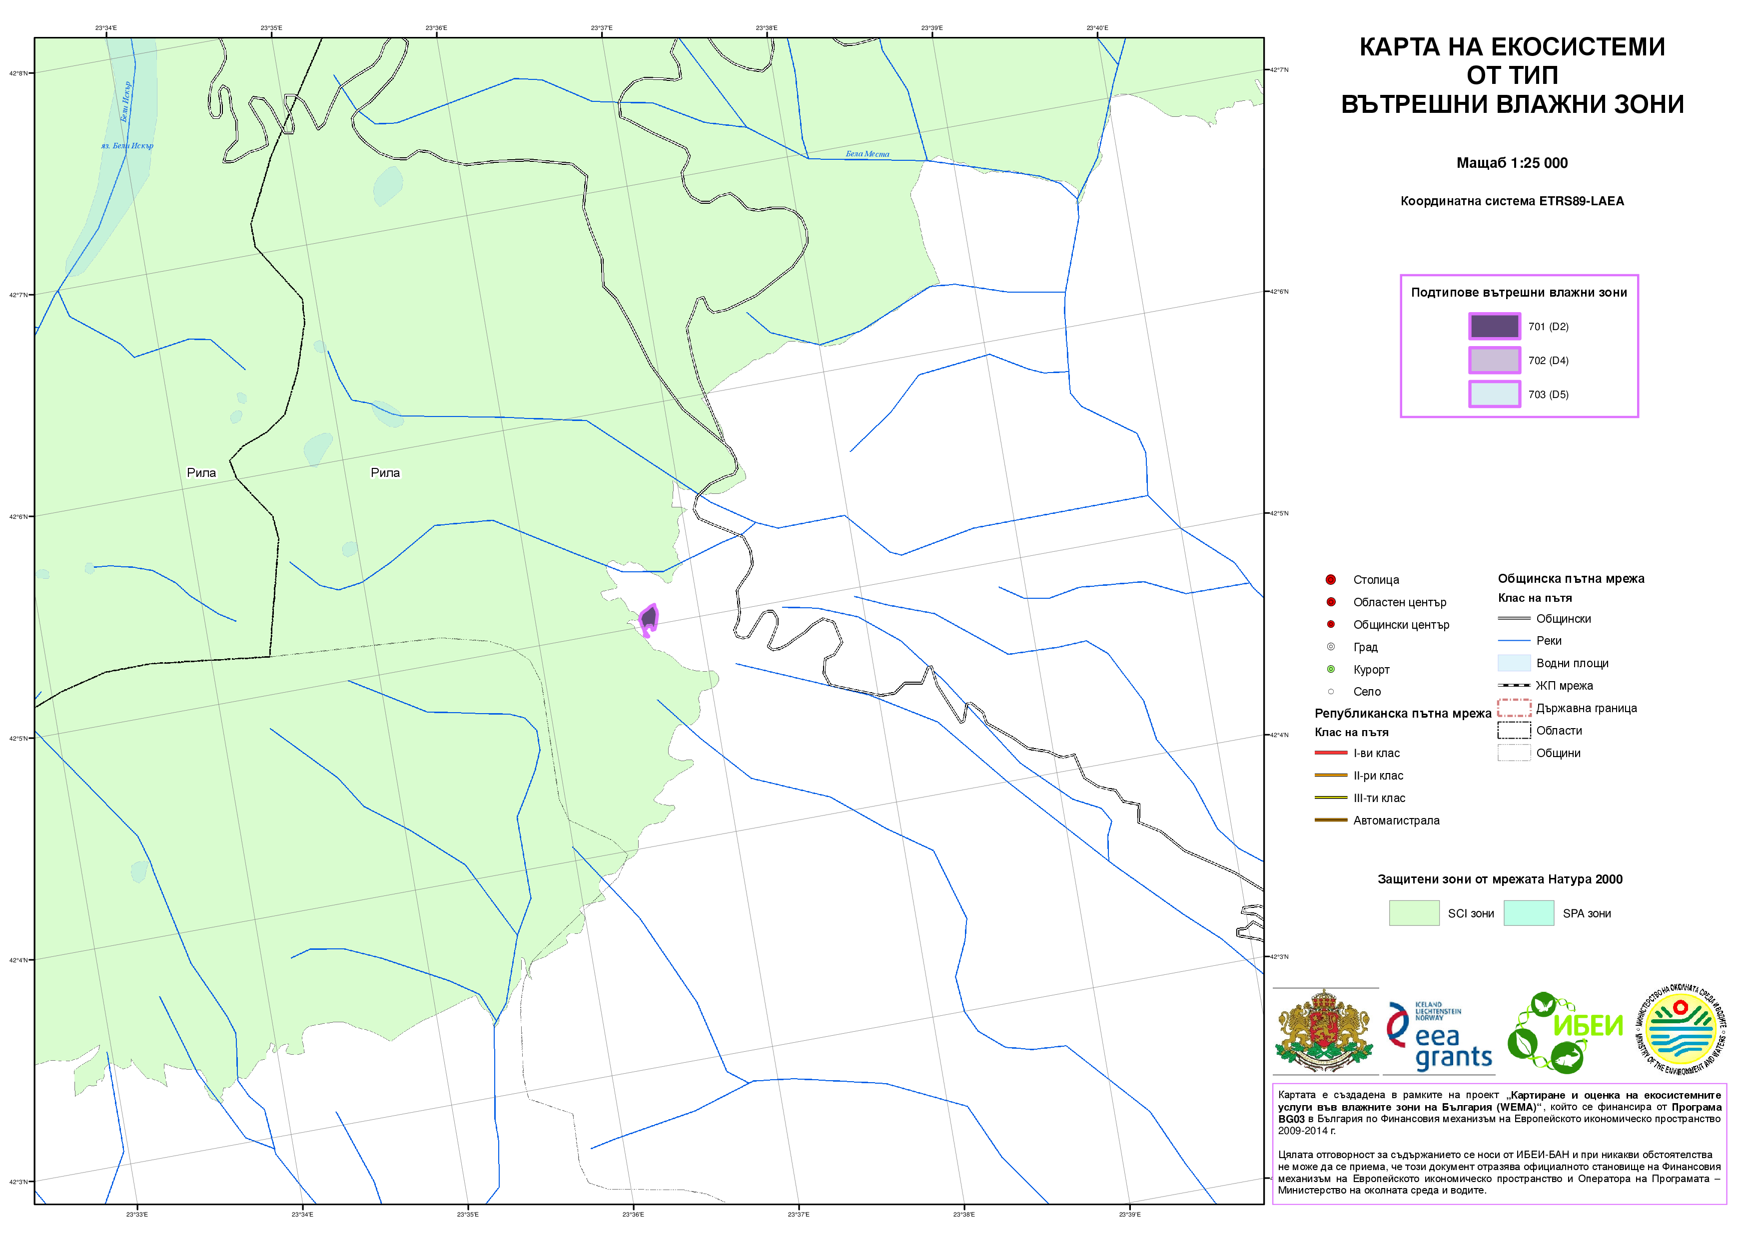
Картиране и оценка на екосистемните услуги във влажните зони на България
(WEMA)
http://www.iber.bas.bg/sites/default/files/projects/WEMA
Цифрови карти на типовете екосистеми
Подтип 701 (D2): само един полигон с площ 2,2 ха.
Семинар София, 12 април 2017

Slide 16
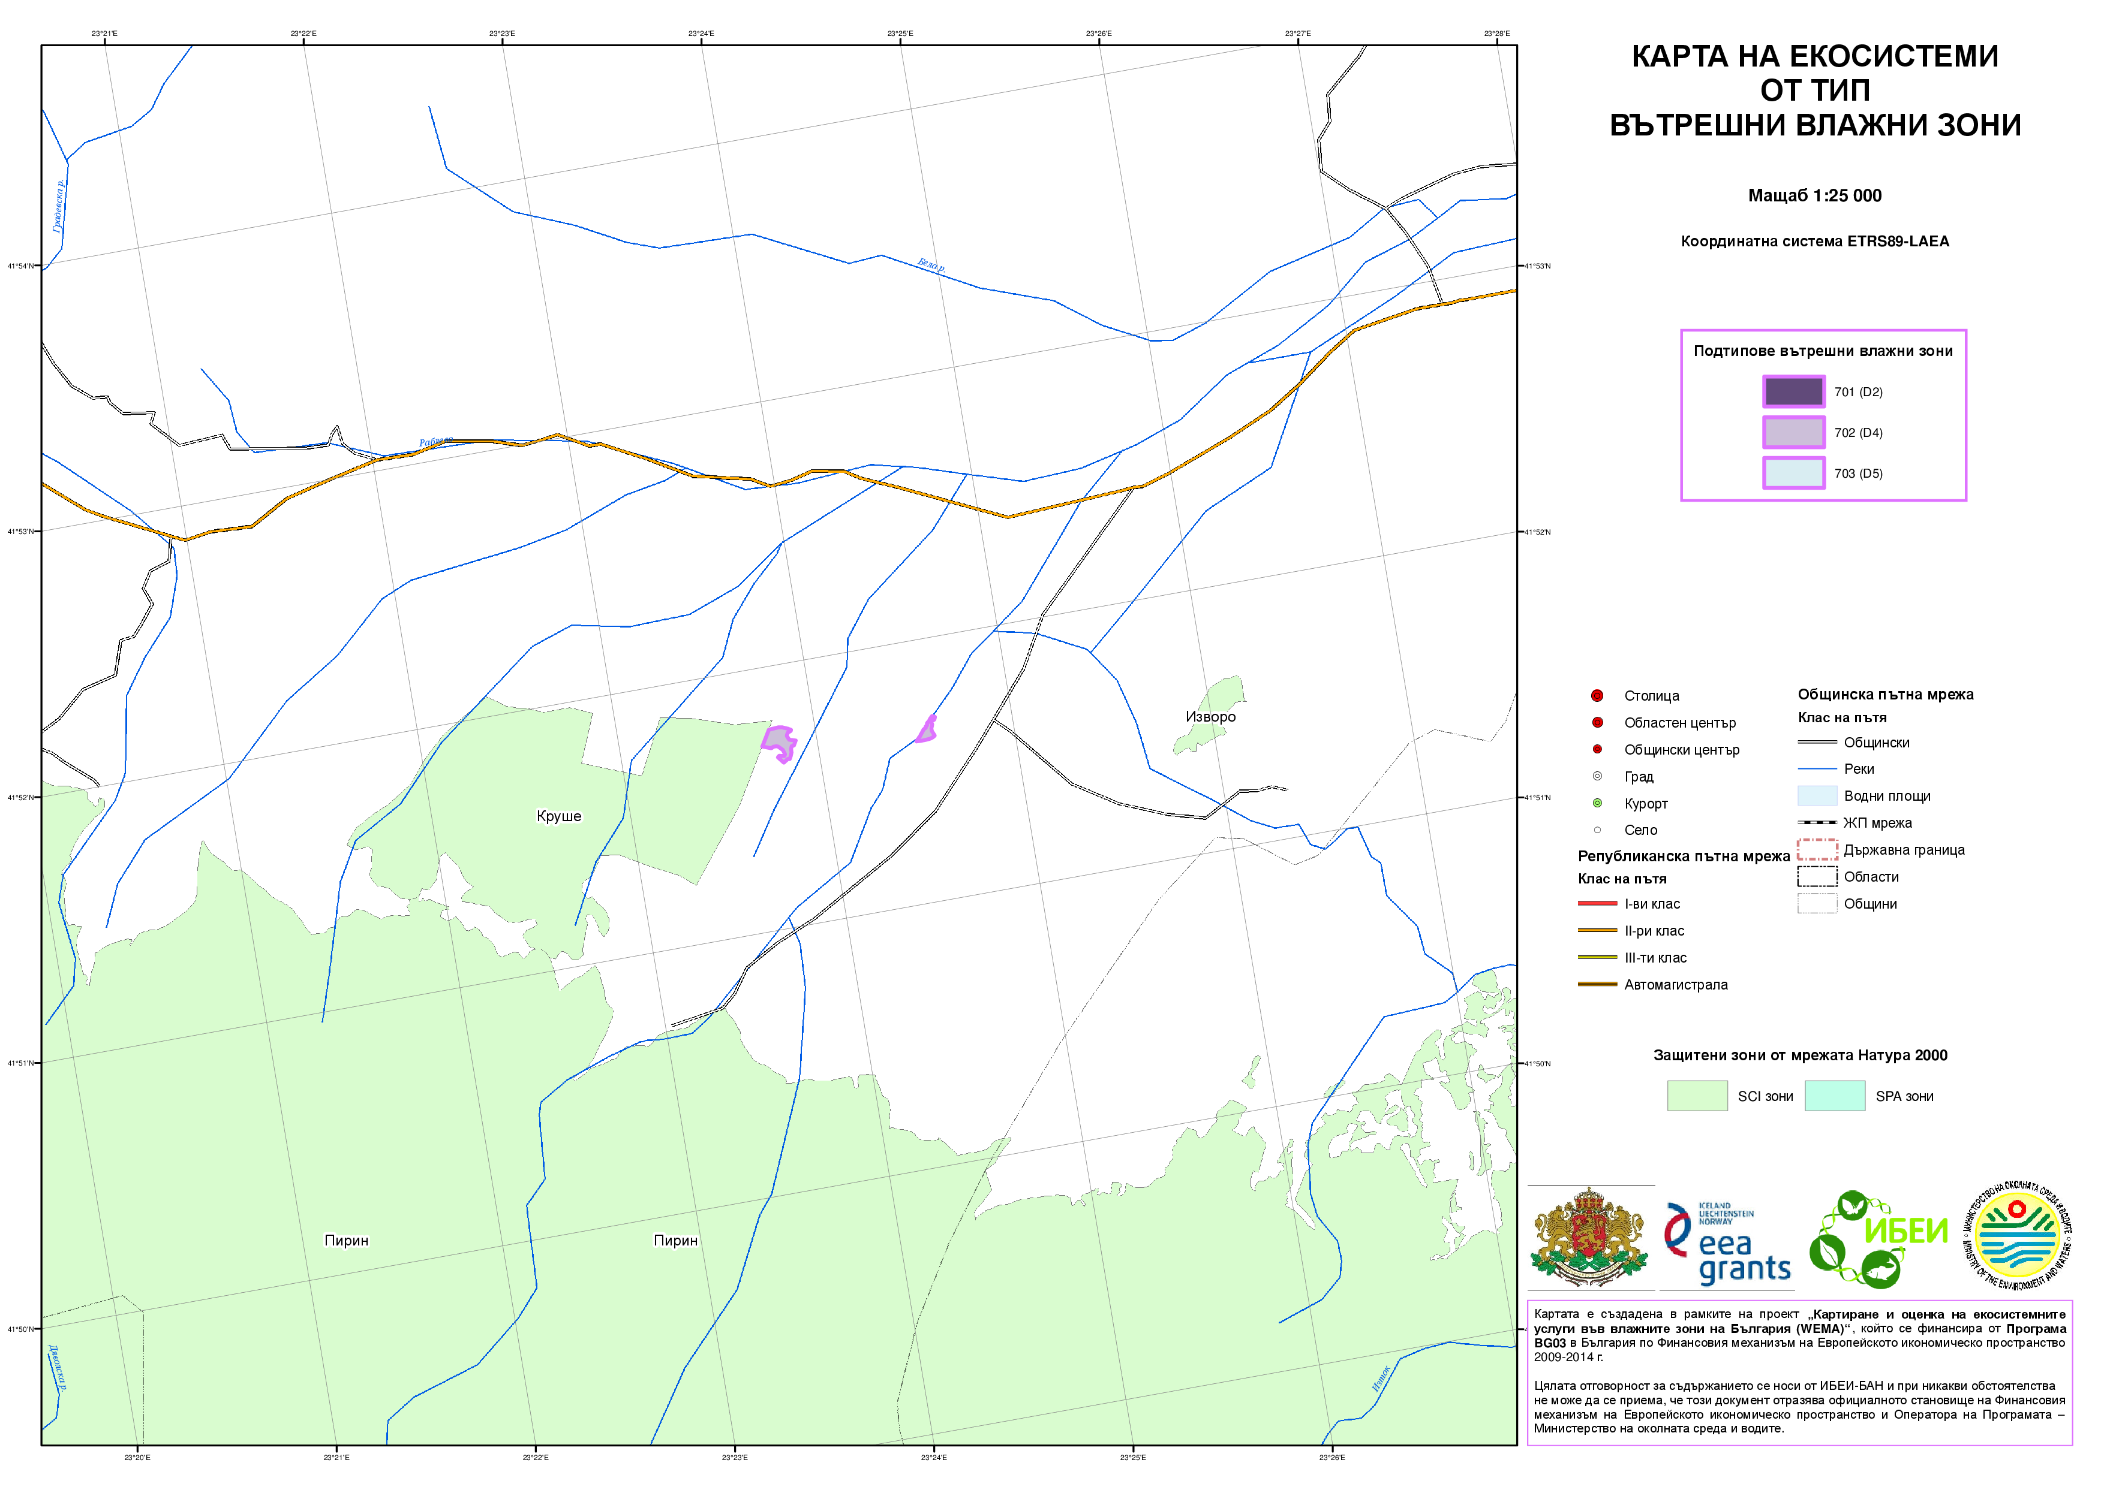
Картиране и оценка на екосистемните услуги във влажните зони на България
(WEMA)
http://www.iber.bas.bg/sites/default/files/projects/WEMA
Цифрови карти на типовете екосистеми
Подтип 702 (D4): 6 полигона с обща площ 10,34 ха.
Семинар София, 12 април 2017

Slide 17
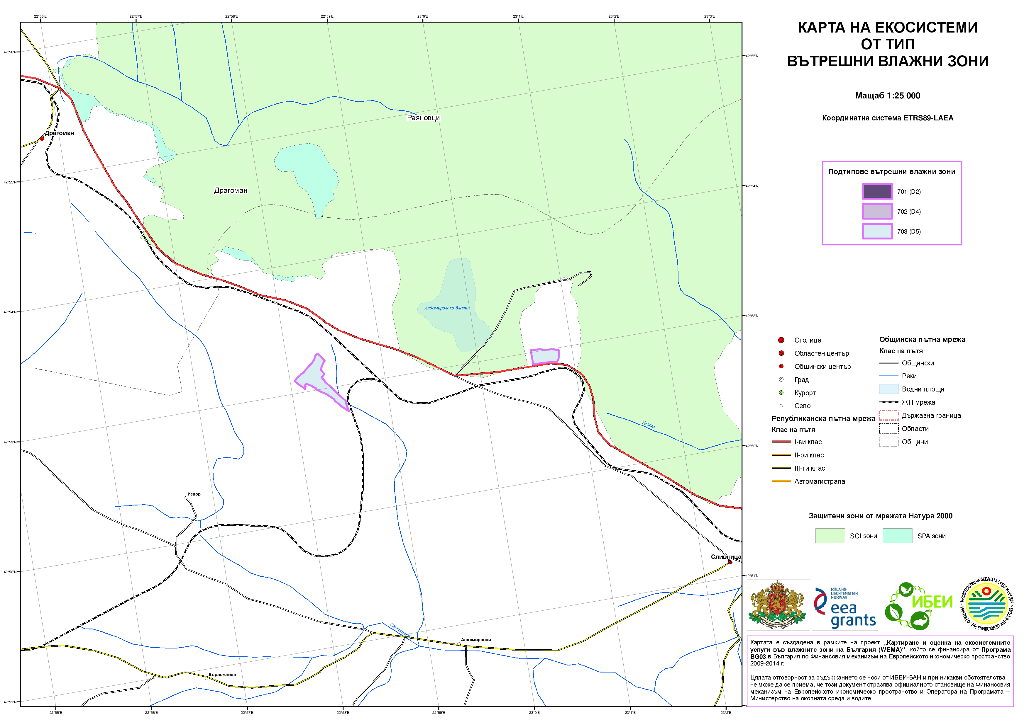
Картиране и оценка на екосистемните услуги във влажните зони на България
(WEMA)
http://www.iber.bas.bg/sites/default/files/projects/WEMA
Цифрови карти на типовете екосистеми
Подтип 703 (D5): 278 полигона с обща площ 1886,63 ха.
Семинар София, 12 април 2017

Slide 18
Картиране и оценка на екосистемните услуги във влажните зони на България
(WEMA)
http://www.iber.bas.bg/sites/default/files/projects/WEMA
ПРОГРАМА BG03 БИОЛОГИЧНО РАЗНООБРАЗИЕ И ЕКОСИСТЕМНИ УСЛУГИ
Това представяне е създадено в рамките на проект „Картиране и оценка на екосистемните услуги във влажните зони на България (WEMA)‟, който се финансира от Програма BG03 в България по Финансовия механизъм на Европейското икономическо пространство 2009-2014 г. Цялата отговорност за съдържанието се носи от ИБЕИ-БАН и при никакви обстоятелства не може да се приема, че този документ отразява официалното становище на Финансовия механизъм на Европейското икономическо пространство и Оператора на Програмата – Министерство на околната среда и водите.
http://www.BG03.moew.government.bg
This presentation is created in the course of the Wetland Ecosystem Services Mapping and Assessment in Bulgaria (WEMA) project with the financial support of the BG03 Biodiversity and Ecosystem Services programme under the Financial Mechanism of the European Economic Area. The responsibility for content expressed in the presentation rests solely with the Institute of Biodiversity and Ecosystem Research at the Bulgarian Academy of Sciences and the presentation shall in no circumstances constitute an official opinion of the Financial Mechanism of the European Economic Area and the Operator of the Programme – Ministry of the Environment and Water.
Семинар София, 12 април 2017

Slide 19
Картиране и оценка на екосистемните услуги във влажните зони на България
(WEMA)
http://www.iber.bas.bg/sites/default/files/projects/WEMA
Благодаря за вниманието!
Институт по биоразнообразие и екосистемни изследвания – БАН
http://www.iber.bas.bg
Валери Георгиев
E-mail: Valeri.Georgiev@iber.bas.bg
ПРОГРАМА BG03 БИОЛОГИЧНО РАЗНООБРАЗИЕ И ЕКОСИСТЕМИ
на Финансовия механизъм на
Европейското икономическо пространство 2009-2014
Договор № Д-33-86/27.08.2015 г.
Програмен оператор: МОСВ http://www.BG03.moew.government.bg
Семинар София, 12 април 2017

